Slide 1
Introducción a la programación
Clase Final – Repaso Integrador.

Slide 2
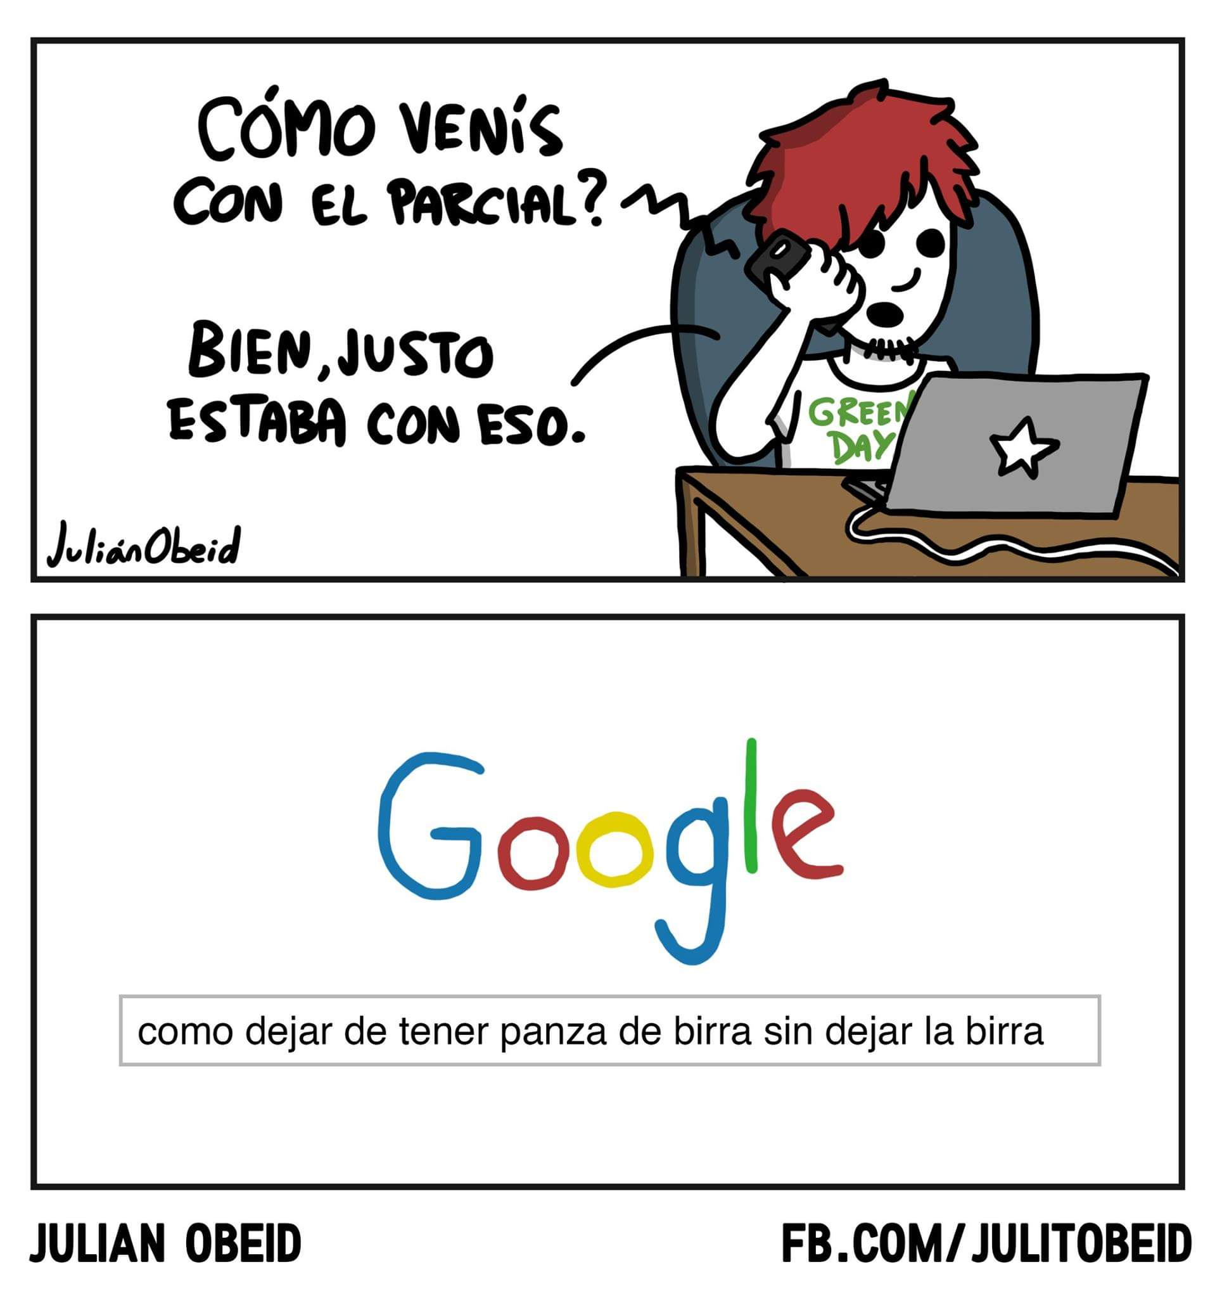

Slide 3
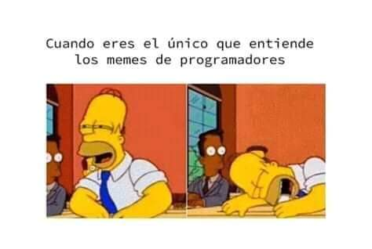

Slide 4
El parcial
Ejercicio N° | Tema | Puntos
1 | Control de Flujo | 1
2 | Iteraciones | 3
3 | Iteraciones | 3
4 | Iteraciones | 3
Puntos | Nota | Condición
< 4 | 2 | Desaprobado
4 | 6 | Aprobado Condicional*
6 | 7 | Aprobado
7 | 8 | Aprobado
9 | 9 | Aprobado
10 | 10 | Aprobado
* Ingresa a la carrera pero deberá ir a las clases de apoyo de Programación I los días sábado obligatoriamente.
DURACIÓN: 2 horas.

Slide 5
Para el parcial…
Obligatorio para corrección:
Nombres de variables descriptivos y en lowerCamelCase.
Bien indentado.
Si asumieron algo debe estar comentado. Ej. “Considero que el cero no es par ni impar”.
Los mensajes al usuario deben ser claros y descriptivos.
Marcar que cometió un error y cuál fue.
Indicar exactamente qué debe ingresar.
Al mostrar los resultados se debe dejar en claro a qué dato corresponde cada valor.

Slide 6
Para el parcial…
Recordar:
Parsear numéricos:
Cuando se va a operar aritméticamente.
Cuando se va a comparar si es menor o mayor a un número.
For se usa cuando sabemos de antemano el número de iteraciones.
While se usa cuando no sabemos cuántas veces vamos a iterar.
DoWhile cuando queremos ejecutar el bloque de código al menos una vez con repeticiones indefinidas.

Slide 7
Para el parcial…
Se evalúa (entre otras cosas):
Que se inicialicen las variables cuando corresponda y con un valor correcto.

Slide 8
Para el parcial…
Funciones que ayudan:
toLowerCase/toUpperCase: Cuando queremos hacer evaluaciones que no sean Case Sensitive.
confirm: Preguntas al usuario cuya respuesta sea sí/no, acepto/rechazo, etc.

